Slide 1
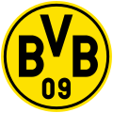
Meine Lieblingsfußballmannschaft aus Deutschland
Borussia Dortmund

Slide 2
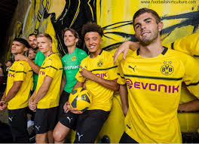
Eine kurze Geschichte
Der Ballspielverein Borussia 09 e. V. Dortmund (kurz Borussia Dortmund, BVB oder BVB 09) ist ein Verein aus Dortmund. Borussia ist der neulateinische Name für Preußen. Borussia Dortmund ist im Männerfußball einer der erfolgreichsten Klubs Deutschlands; neben acht deutschen Meisterschaften und vier DFB-Pokalsiegen gewann der BVB 1966 den Europapokal der Pokalsieger (und damit als erster deutscher Verein überhaupt einen Europapokal) und 1997 die Champions League sowie im selben Jahr den Weltpokal.

Slide 3
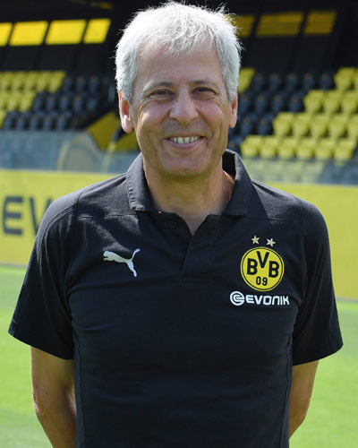
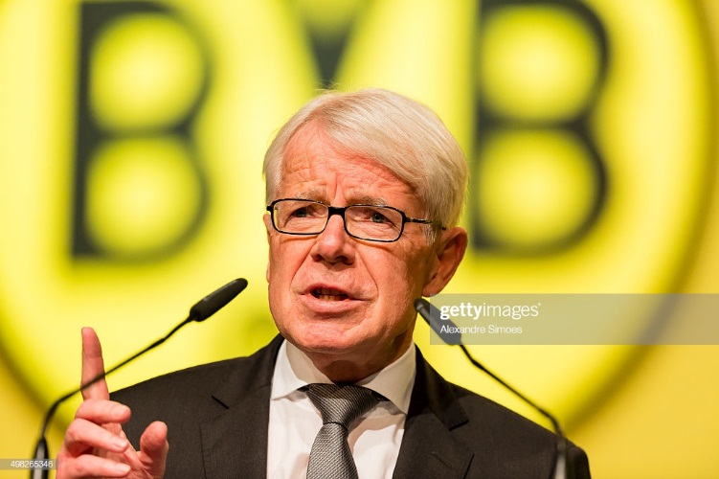
Eigenschaften
BvB wurden am 19. Dezember 1909 gegründet. Ihr Stadion heißt Westfalenstadion(Signal Iduna Park) . Seine Kapazität beträgt 81365 Personen. Ihr Präsident ist Reinhard Rauball. Cheftrainer ist Lucien Favre. hat derzeit ein Asset von 63 Punkten und liegt hinter dem größten Gegner Bayern München mit 64 Punkten auf Platz zwei.
Reinhard Rauball
Lucien Favre

Slide 4
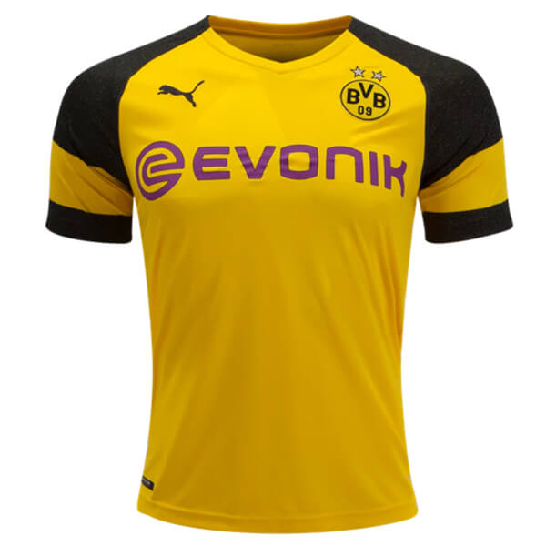
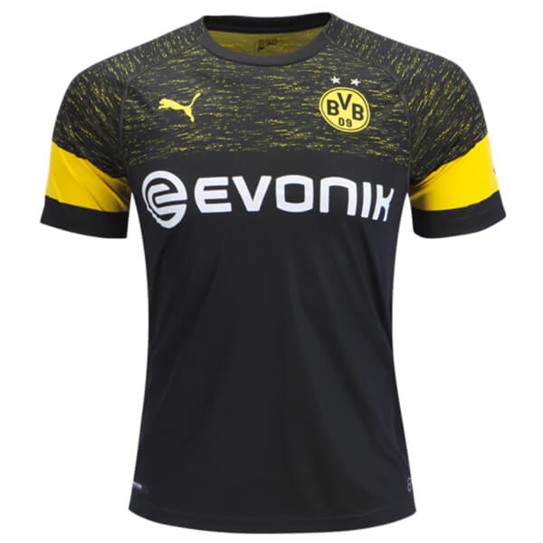
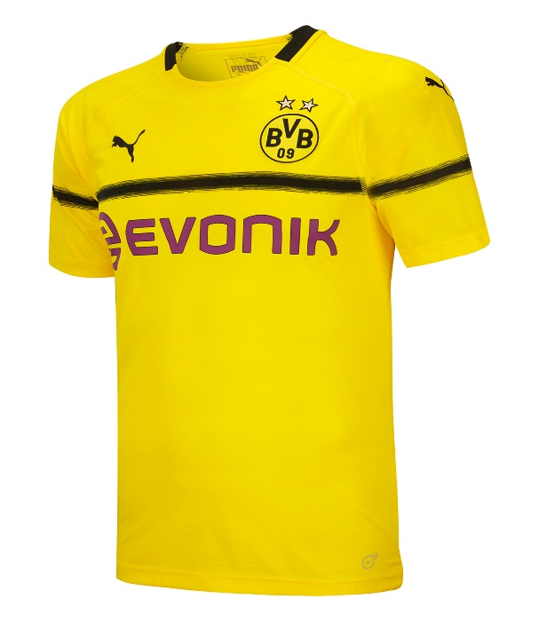
Kits
Heim
Auswärts
Alternativ

Slide 5
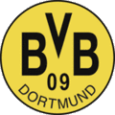
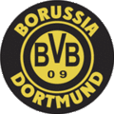
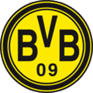
Abzeichen im Laufe der Jahre
1974–1976 sowie von 1978–1993
1945–1964
1964–1974
Seit 1993

Slide 6
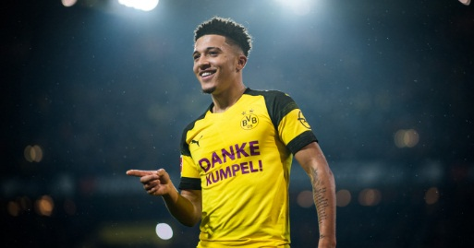
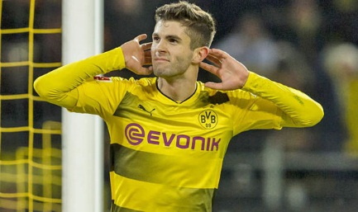
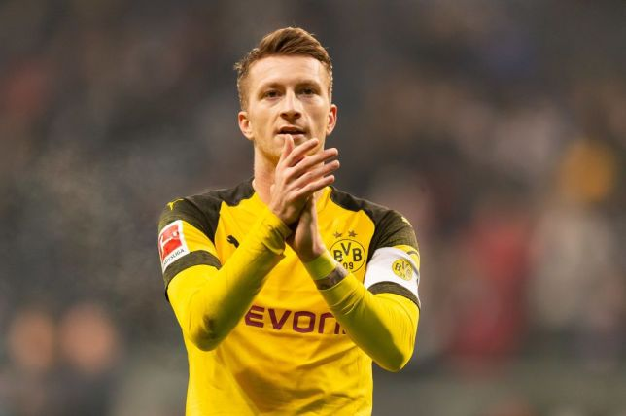
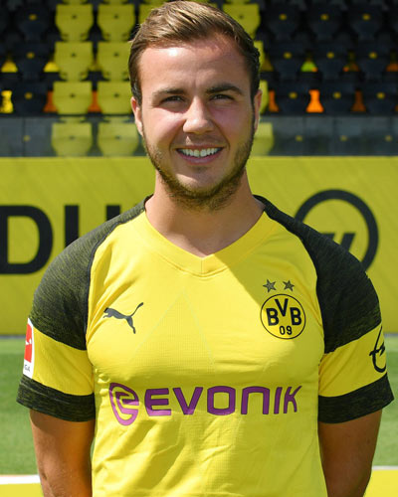
beste Spieler
Marco Reus - angreifender Mittelfeldspieler; 29 jahre alt. ; Kapitän
Jadon Sancho - Flügelspieler;
19 Jahre alt.
Christian Pulisic – Flügelspieler; 20 Jahre alt.
Mario Götze – angreifender Mittelfeldspieler; 26 Jahre alt.

Slide 7
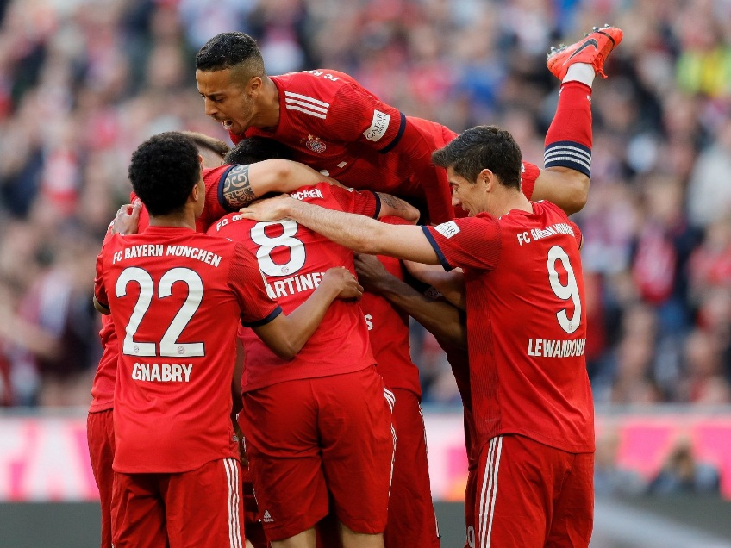
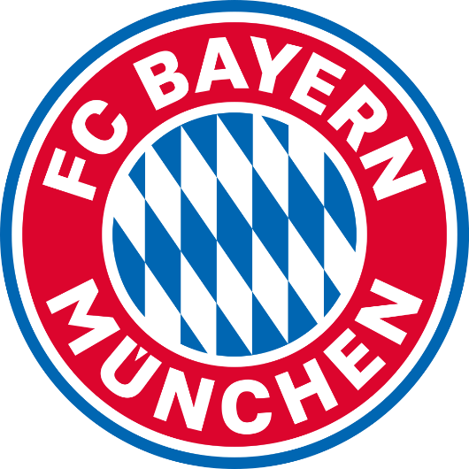
Der Klassiker
Der Klassiker, auch "German Clasico" genannt, wird im Fußball jedes Spiel zwischen Borussia Dortmund und Bayern München genannt. Seit der Gründung der Bundesliga im Jahr 1963 sind sie zwei der erfolgreichsten Mannschaften des deutschen Fußballs. Seit 2018 sind es 21 der letzten 24 Bundesliga-Titel zusammengekommen. Die beiden Mannschaften kämpften 2013 eng um die UEFA Champions League..
FC Bayern München

Slide 8
Autor:
Georgi Bozhinov, №2 ; 10ª Klasse

